Slide 1
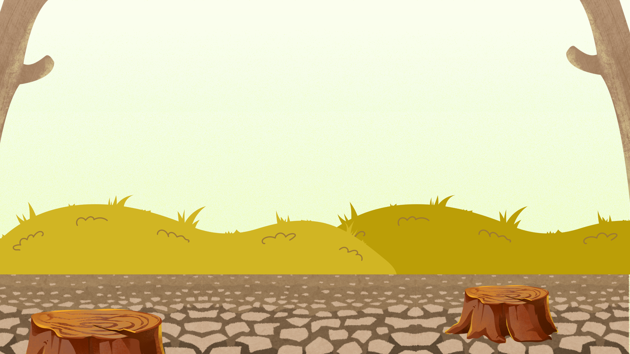

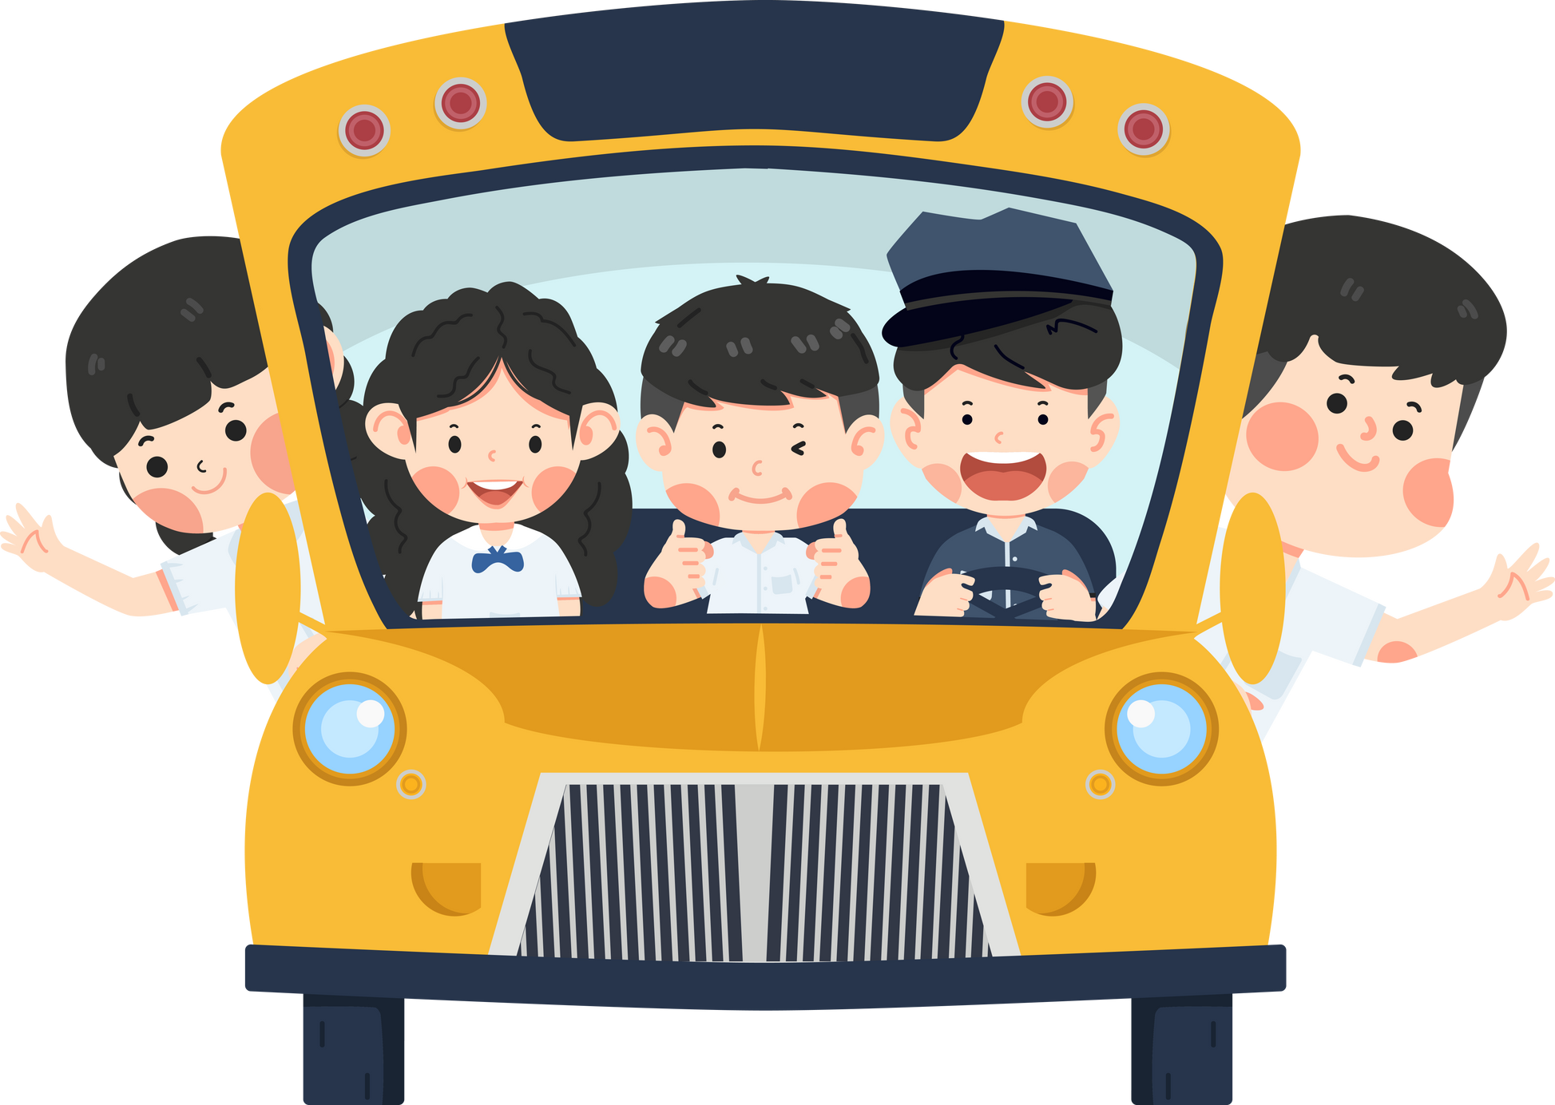


Slide 2
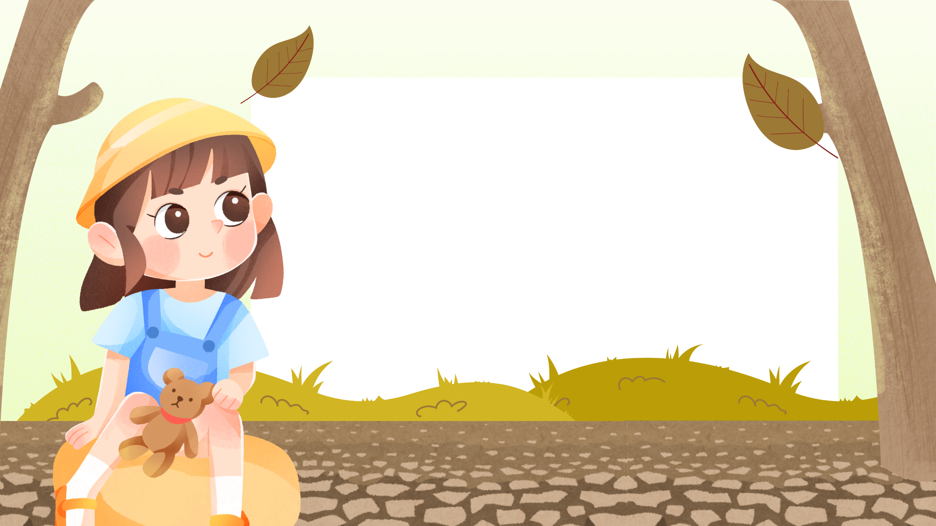
Nêu tên một số câu chuyện đã học em yêu thích

Slide 3


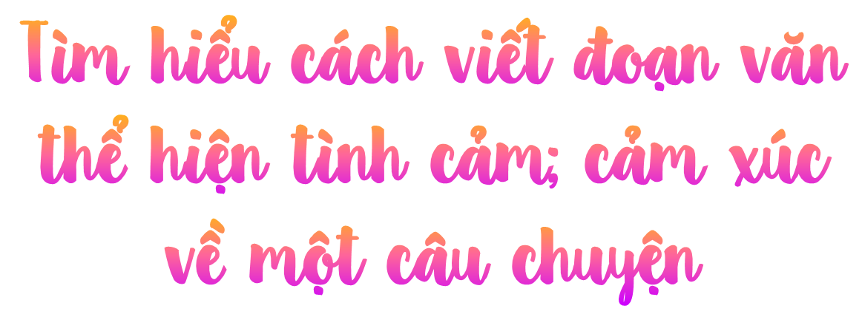

Slide 4
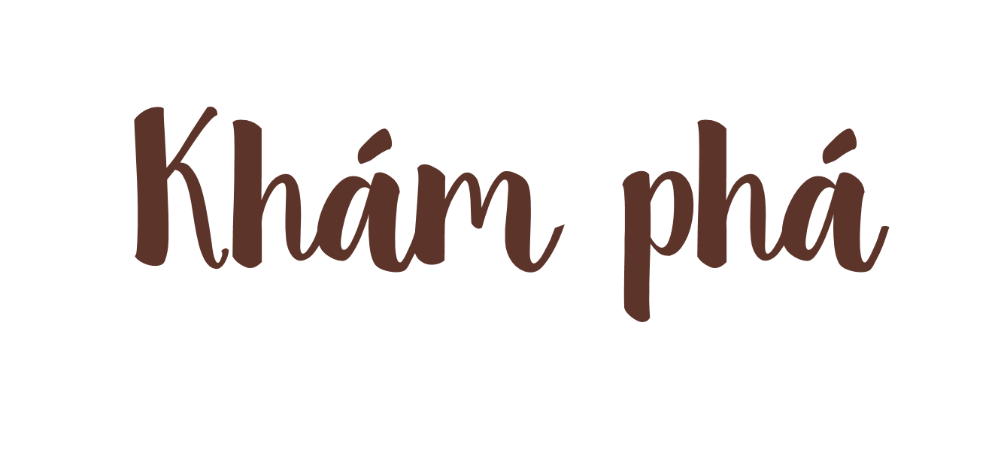

Slide 5
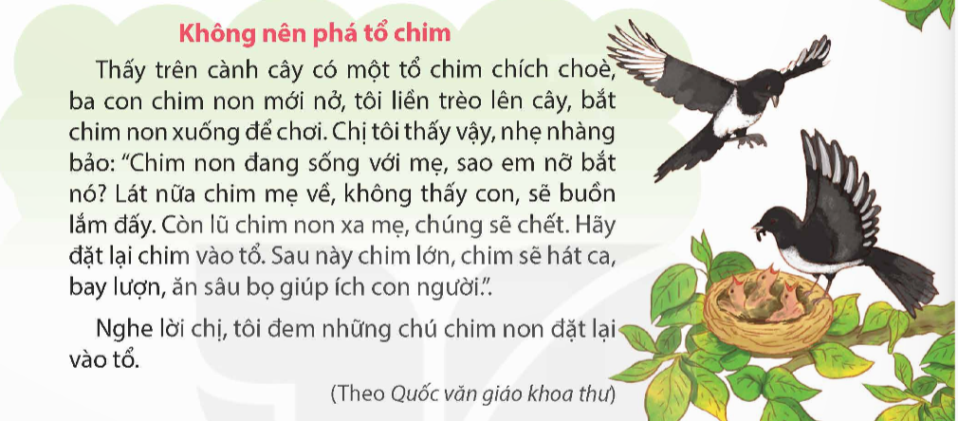
1. Đọc câu chuyện dưới đây và trao đổi với bạn.

Slide 6
Câu 1 trang 15 SGK Tiếng Việt lớp 5 Tập 1: Tìm trong mỗi đoạn vặn sau các từ đồng nghĩa với từ in đậm
b) Nghỉ hè, anh Trung về quê thăm Châu. Quà của anh làm Châu mê tít. Đó là một bộ đồ chơi bác sĩ nhỏ xíu. Trong bộ đồ chơi đặc biệt đó, cái gì cũng bé. Cái ống nghe bé tí màu hồng. Cái kim tiêm tí hon đủ để không làm em búp bê sợ khi được “bác sĩ” Châu trị bệnh. Một hộp đựng thuốc nhỏ nhắn, mấy viên thuốc màu trắng tí tẹo rất dễ bị rơi ra. Một chiếc cặp nhiệt độ nhỏ xinh, một dụng cụ kiểm tra tai, một cây kéo và một số đồ vật be bé, xinh xắn khác mà Châu chưa kịp biết tên.
MINH AN

Slide 7

a. Vì sao người chị khuyên em không nên phá tổ chim?
a. Người chị khuyên em không nên phá tổ chim vì khi chim mẹ về, chim mẹ không thấy con sẽ buồn, còn chim non xa mẹ sẽ chết. Không những thế, loài chim còn có rất nhiều lợi ích.

Slide 8
b. Theo lời người chị, loài chim có ích gì đối với con người?
Theo lời người chị, khi chim lớn, chim sẽ hát ca, bay lượn, ăn sâu bọ giúp ích cho con người.

Slide 9
c. Câu chuyện này giúp em nhận ra điều gì?
Câu chuyện giúp em nhận ra rằng cần phải trân trọng sự sống của muôn loài.

Slide 10
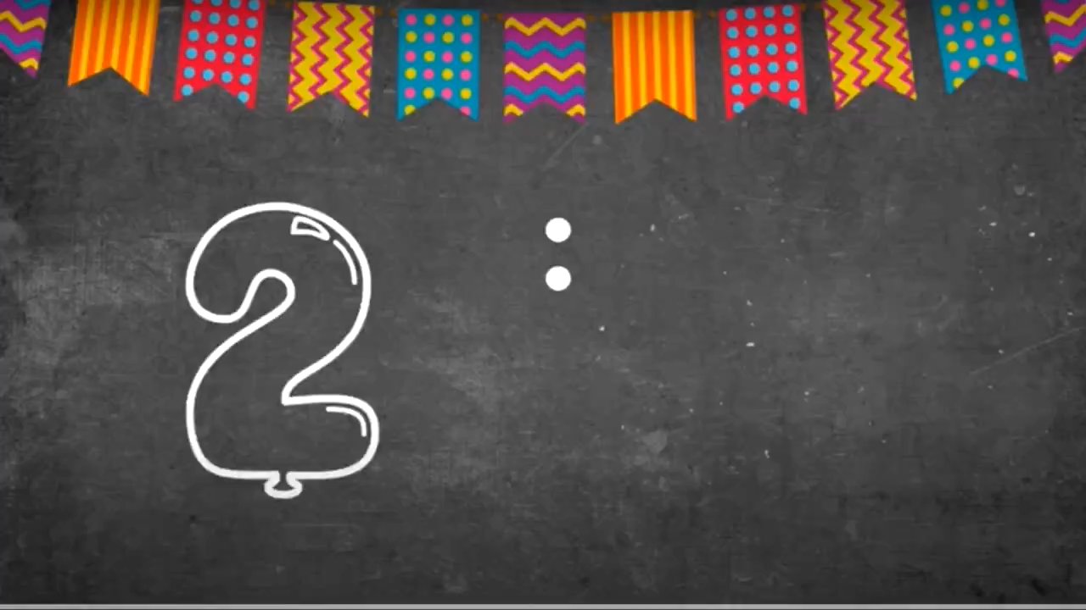
2. Đọc đoạn văn dưới đây và trả lời câu hỏi.
Không nên phá tổ chim là một câu chuyện giản dị nhưng lại mang đến cho tôi nhiều cảm xúc khó quên. Câu chuyện kể về một em nhỏ vì tò mò mà trèo lên cây, bắt ba con chim non xuống để chơi. Nhưng lời khuyên của chị gái đã làm cho em tỉnh ngộ. Chị đã nói về nỗi buồn của chim mẹ khi không tìm thấy con, số phận của những chim non khi bị tách ra khỏi mẹ. Chị còn nói với em về lợi ích mà loài chim mang lại cho con người. Lời khuyên của chị thật nhẹ nhàng mà thấm thía. Nó giúp người em có một hành động đáng khen: đem những con chim non đặt lại tổ của chúng. Câu chuyện tuy ngắn nhưng thật xúc động bởi ý nghĩa nhân văn cao đẹp: Cuộc đời sẽ tốt đẹp hơn, hạnh phúc hơn nếu chúng ta biết yêu quý và trân trọng sự sống của muôn loài. Gấp trang sách lại, hình ảnh những chú chim non bé bỏng quấn quýt bên mẹ vẫn in đậm trong tâm trí tôi.
(Phan Nguyên)

Slide 11
a. Người viết muốn nói điều gì qua đoạn văn trên?
Tác giả Phan Nguyên muốn thể hiện những tình cảm, cảm xúc của mình về chuyện Không nên phá tổ chim.

Slide 12
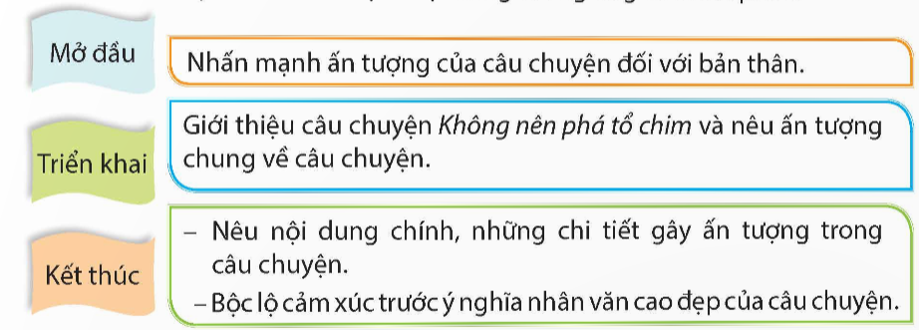
b. Tìm các câu văn trong đoạn ứng với phần mở đầu, triển khai, kết thúc của đoạn văn và xác định nội dung tương ứng của mỗi phần.

Slide 13

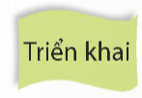
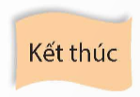
Không nên phá tổ chim là một câu chuyện giản dị nhưng lại mang đến cho tôi nhiều cảm xúc khó quên.
Câu chuyện kể về một em nhỏ vì tò mò mà trèo lên cây, bắt ba con chim non xuống để chơi. Nhưng lời khuyên của chị gái đã làm cho em tỉnh ngộ. Chị đã nói về nỗi buồn của chim mẹ khi không tìm thấy con, số phận của những chim non khi bị tách ra khỏi mẹ. Chị còn nói với em về lợi ích mà loài chim mang lại cho con người. Lời khuyên của chị thật nhẹ nhàng mà thấm thía. Nó giúp người em có một hành động đáng khen: đem những con chim non đặt lại tổ của chúng. Câu chuyện tuy ngắn nhưng thật xúc động bởi ý nghĩa nhân văn cao đẹp: Cuộc đời sẽ tốt đẹp hơn, hạnh phúc hơn nếu chúng ta biết yêu quý và trân trọng sự sống của muôn loài.
Gấp trang sách lại, hình ảnh những chú chim non bé bỏng quấn quýt bên mẹ vẫn in đậm trong tâm trí tôi.

Slide 14
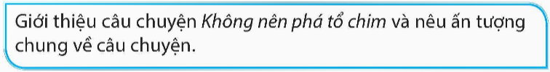
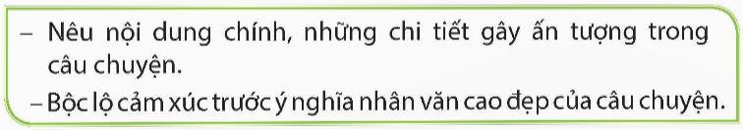

Slide 15
c. Trao đổi về những điểm cần lưu ý khi viết đoạn văn nêu tình cảm, cảm xúc về một câu chuyện.
Đoạn văn nêu tình cảm, cảm xúc về một câu chuyện thường có mấy phần? Đó là những phần nào?
Nội dung chính của mỗi phần là gì?
Người viết thể hiện tình cảm, cảm xúc như thế nào?

Slide 16
Đoạn văn nêu tình cảm, cảm xúc về một câu chuyện thường có mấy phần? Đó là những phần nào?
Đoạn văn nêu tình cảm, cảm xúc về một câu chuyện thường có 3 phần: mở đầu, triển khai, kết thúc.

Slide 17
Nội dung chính của mỗi phần là gì?
– Mở đầu: Giới thiệu tên câu chuyện, tên tác giả và nếu ấn tượng chung về câu chuyện.
– Triển khai: Kể tóm tắt nội dung câu chuyện, nêu những điều yêu thích ở câu chuyện (nhân vật, sự việc, ý nghĩa của câu chuyện,...) và thể hiện tình cảm, cảm xúc đối với câu chuyện.
– Kết thúc: Khẳng định một lần nữa giá trị, ý nghĩa của câu chuyện hoặc nhấn mạnh tình cảm, cảm xúc đối với câu chuyện.

Slide 18
Người viết thể hiện tình cảm, cảm xúc như thế nào?
Người viết cần thể hiện tình cảm, cảm xúc chân thật, nhẹ nhàng, phù hợp với nội dung và tình tiết có trong câu chuyện. Đồng thời phải đồng cảm với nhân vật có trong truyện.

Slide 19
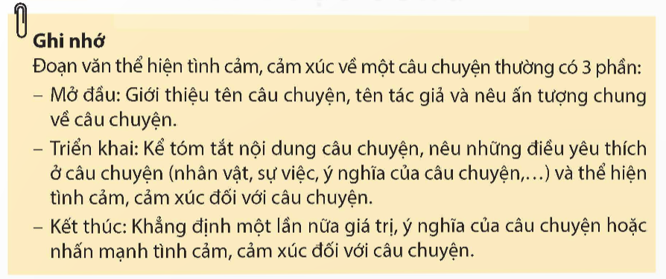

Slide 20



Slide 21

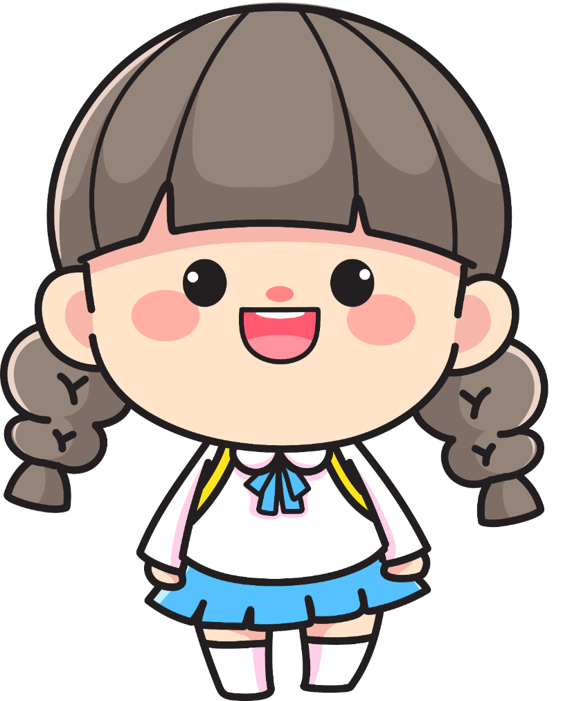
Về nhà: Tìm đọc câu chuyện kể về tấm gương học tập hoặc những đóng góp của một nhà khoa học.
Câu chuyện: Nâng niu từng hạt giống
Viện nghiên cứu của ông Lương Định Của bất ngờ nhận được một món quà do một người bạn của ông gửi tặng. Đó là mười hạt giống lúa quý. Đang lúc trời rét đậm kéo dài, ông Của chia mười hạt giống ra làm hai. Một nửa gieo ở phòng thí nghiệm, còn một nửa ông đem về, dùng nước ấm để ngâm, rồi gói vào khăn. Tối tối, ông ủ vào trong người để nhờ nhiệt độ cơ thể giúp hạt giống nảy mầm. Quả nhiên sau đợt rét, chỉ có năm hạt giống ủ trong người là nảy mầm xanh tốt.
Ông là một nhà khoa học đã tạo ra được nhiều giống lúa quý cho nền nông nghiệp Việt Nam.

Slide 22


